Slide 1


Внедрение системы бюджетного управления в
АО «РТКомм.РУ» на базе «1С:Управление холдингом»
Докладчик: Терентьева Дарья,
Руководитель отдела финансового учета, АО «РТКомм.РУ»

Slide 2

О компании
Компания АО «РТКомм.РУ», созданная в 2000 году, является лидером российского рынка телекоммуникаций и центром компетенций по спутниковой связи в группе компаний «Ростелеком».
Вид деятельности: Телекоммуникации, спутниковая связь
спутниковая связь VSAT
магистральные выделенные каналы SCPC
подвижная персональная спутниковая связь
мониторинг объектов M2M
предоставление услуг на базе ЦОД и «облачных» сервисов
География присутствия: на всей территории РФ
В группу компаний РТКОММ входят представительства в Москве, Новосибирске, Ростове-на-Дону, Владивостоке.
Цифры и факты
По состоянию на конец 3 кв. 2016 г. РТКомм.РУ занимает 4-е место по числу клиентских спутниковых терминалов (более 10 тыс.).
По предварительным оценкам совокупная выручка компании в 2016 г. составит 5,4 млрд. руб.
Значительную часть себестоимости услуг составляют аренда спутникового сегмента и оборудования, а также обслуживание технической инфраструктуры.

Slide 3
Содержание
Цели и задачи проекта
Функциональное покрытие системы
Этапы проекта
Результаты
Проблемы и векторы развития
1
2
3
4
5

Slide 4
Цели и задачи проекта
Цели
Повышение эффективности бюджетного процесса посредством автоматизации за счет:
ВРЕМЯ: сокращения сроков подготовки бюджетов и отчетов об исполнении;
КАЧЕСТВО: повышения качества планирования;
UpToDate: координации планирования на уровнях ДЗО и ЦФО.
Задачи проекта
  Проведение обследования, разработка и согласование Технического задания;
  Определение оптимального подхода к реализации модели с учетом специфики системы;
  Подготовка и нормализация НСИ;
  Реализация и тестирование проектных решений;
  Разработка проектной документации и проведение обучения пользователей;
  Миграция данных;
  Запуск разработанных решений в опытную эксплуатацию на периметре автоматизации.
Ограничения
  Сроки – 4 месяца
  Определенный уровень гибкости системы

Slide 5
Функциональное покрытие системы
Автоматизированная система бюджетного управления ГК «РТКомм» предназначена для обеспечения информационного обслуживания ключевых участников бюджетного процесса ГК «РТКомм» и автоматизации следующих бизнес-процессов бюджетирования:
формирование бюджетов компаний ГК «РТКомм»;
согласование и утверждение бюджетов
согласование и сверка ВГО
формирование консолидированных бюджетов ГК «РТКомм»
формирование отчетов об исполнении бюджетов на основании данных учетных систем
проведение план-фактного анализа и составление аналитической отчетности

Slide 6
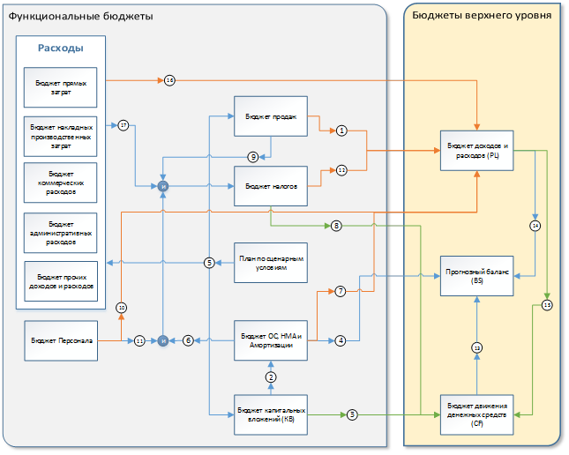
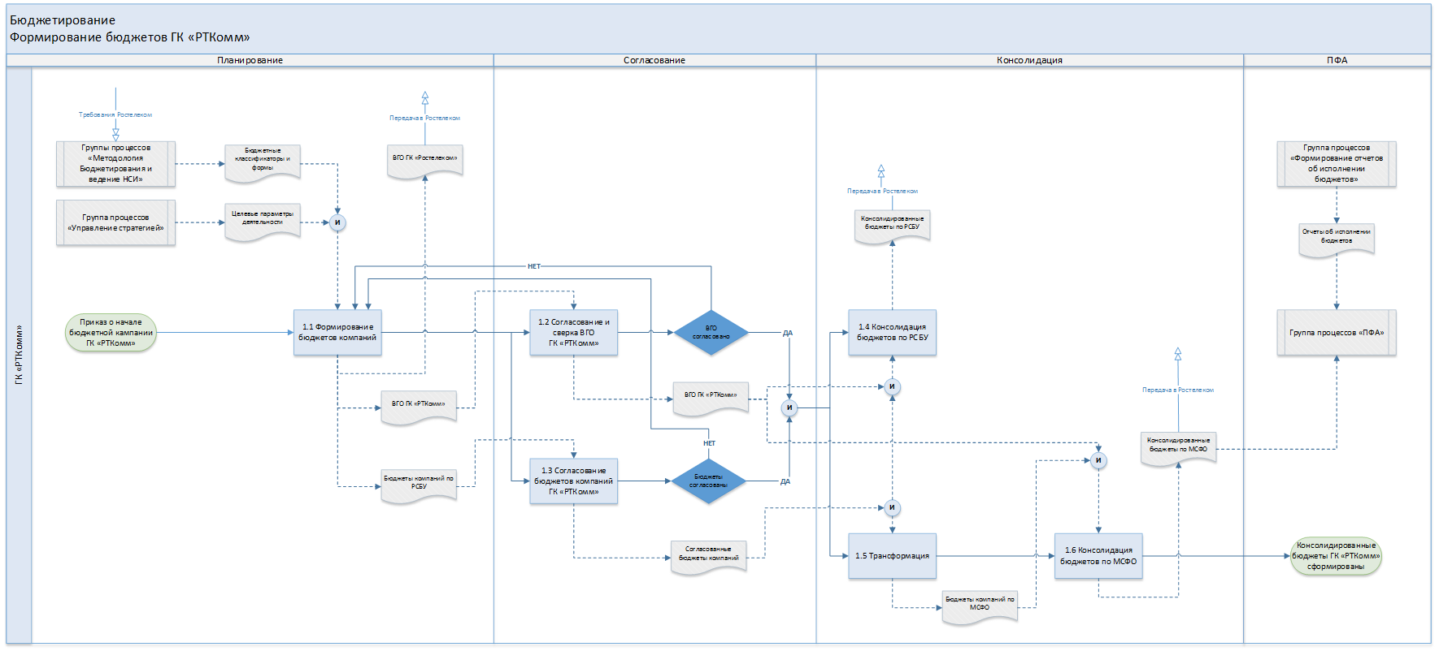
Этапы проекта
Обследование и анализ методологической модели
Определены и формализованы основные бизнес-процессы;
Определен состав участников и роли;
Определен состав бюджетной модели и состав аналитических измерений;
Разработано и согласовано техническое задание.
Проектирование структуры НСИ и модели в системе
Определен состав справочников и реквизитный состав;
Определен состав показателей бюджетов;
Согласован проект бюджетной модели с системе
Разработка и настройка функционала
Настройка процессов и ролей пользователей;
Настройка правил расчетов бюджетной модели;
Настройка аналитической отчетности;
Настройка интеграции и правил обмена с учетной системой;
Прочие работы по адаптации функционала в соответствии с требованиями.
Тестирование и обучение
Разработаны пользовательские инструкции, программа обучения
Проведено обучение пользователей
Миграция данных и ввод в эксплуатацию
Загружены утвержденные справочники и классификаторы:
Загружены данные:
  фактическое исполнение за январь-август 2016 года,
  прогноз на сентябрь – декабрь 2016 года.
Система введена в промышленную эксплуатацию.

Slide 7
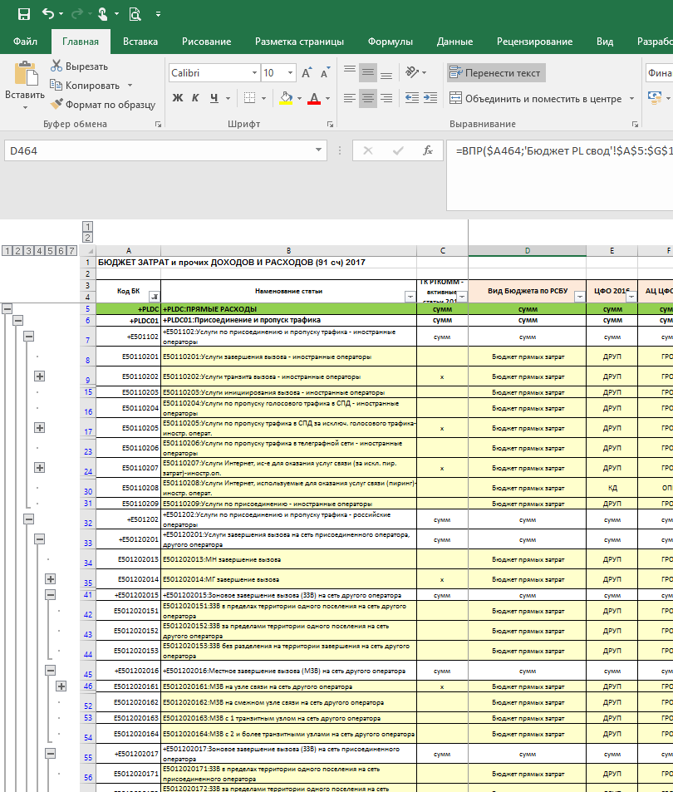

Этапы проекта:
Проектирование структуры НСИ 2/2
Цель: обеспечить гибкость настроек модели и возможность сопровождения модели методологами
Подход: максимальная декомпозиция бюджетной модели по аналитическим признакам и перенос составных частей на уровень аналитических раскрытий в системе.
До 3х аналитик на уровне одного справочника.
Принципы:
единый экономический смысл или функциональное направление;
единая логика расчетов.
Пример
Жестко:
Структура бюджета и логика расчетов
≈ 1500 статей
≈ 35 показателей
3 справочника с иерархией
Гибко:
Детализация

Slide 8
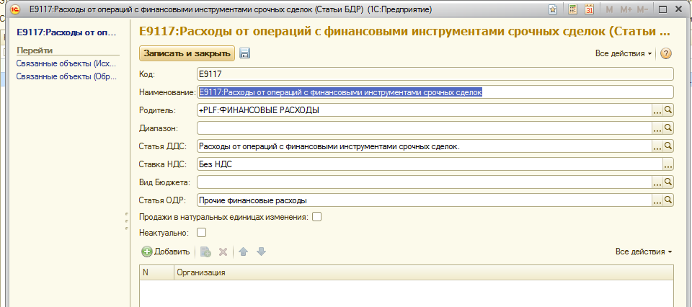
Этапы проекта:
Проектирование структуры НСИ 2/2
Цель: обеспечить гибкость настроек модели и возможность сопровождения модели методологами
Дополнительно при проектировании часть логики бюджетной модели была интегрирована на уровень НСИ (реализация мэппингов и таблиц соответствия).
Результат: дополнительная параметризация логики модели обеспечивает гибкость при изменениях
БДР
Мэппинг статей
БДДС
Пример
Соответствие ставок НДС
Изменение порядка отражения данных о движении денежных средств для существующих статей доходов и расходов;
Добавление соответствия для новых статей доходов и расходов
Модель не меняется
Изменяются только справочники со стороны методологов

Slide 9
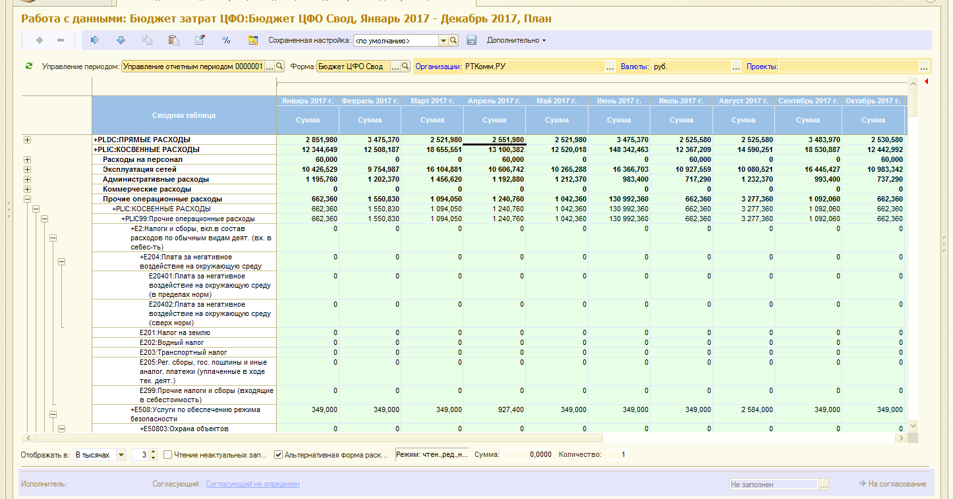
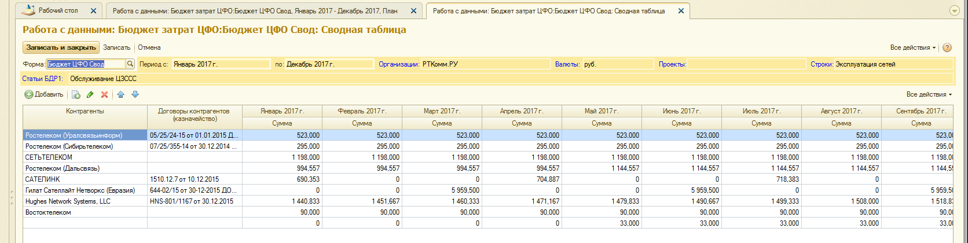
Результаты
Порядок формирования данных
В качестве основного визуального представления форм ввода данных используется «Сводная таблица» 1С:Управления холдингом
Показатель бюджета
Сводная таблица
Основная аналитика представления
Для целей раскрытия информации по дополнительным аналитикам реализована отдельная альтернативная форма ввода аналитических раскрытий
Дополнительные аналитические измерения
Дополнительная форма раскрытия
Динамическое формирование формы по аналитикам;
Автоматический подъем данных по иерархии справочника;
Работа со всеми периодами одновременно;
Фильтры по данным и элементам формы

Slide 10

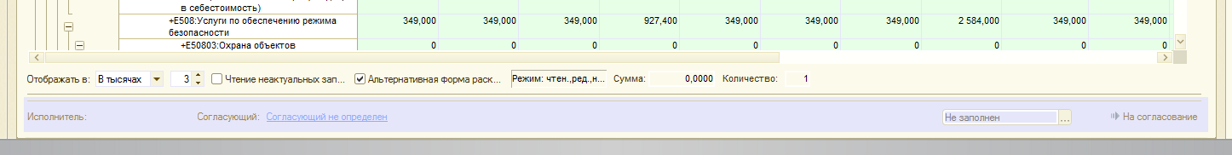
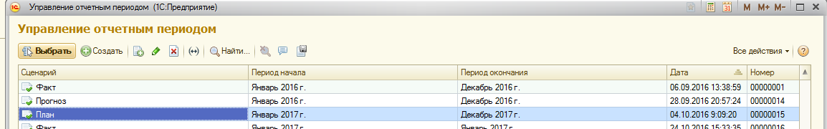
Результаты
Порядок формирования данных
Оптимизация инструментов формирования данных в сводной таблице в рамках проекта
Добавлена альтернативная форма ввода данных по дополнительным аналитическим измерениям показателей
Интегрированы в форму сводной таблицы элементы управления процессом согласования
Реализовано автоматическое определение всех параметров на основании документа управления отчетным периодом
Пользователь выбирает 1 параметр вместо 3 (период начала, период окончания, сценарий).
Контроль соответствия вида отчета по организационной единице осуществляется на основании соответствующего регламента.
Отсутствует возможность формирования данных по сценарию, виду отчета, организации или периоду, если соответствие всех параметров не определено в документе управления периодом.

Slide 11
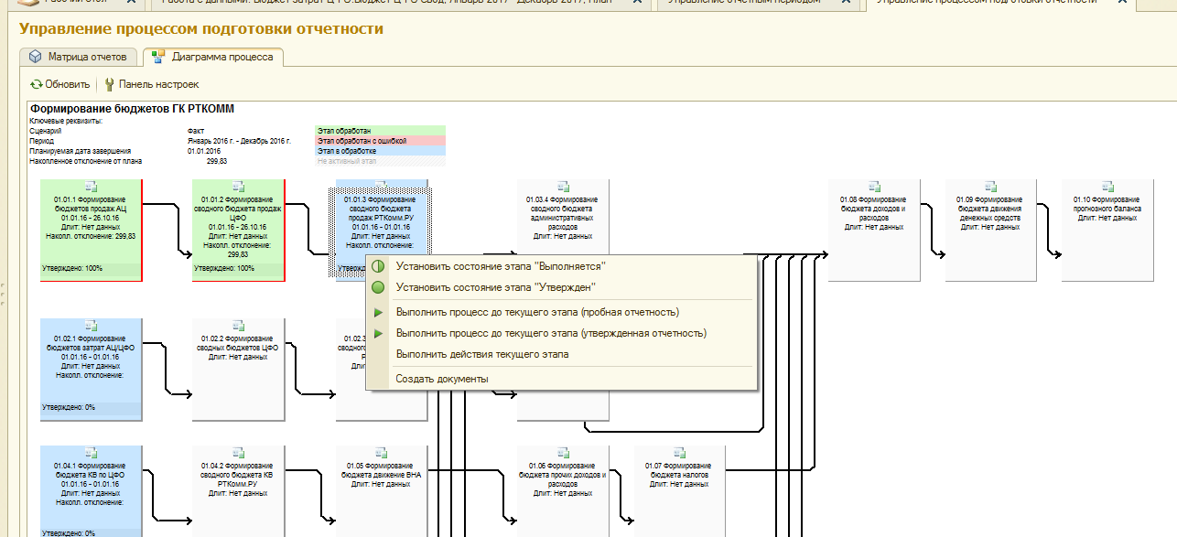
Результаты
Консолидация и подъем данных
Формирование данных осуществляется на
4-х уровнях с поэтапным подъемом данных и классической консолидацией на уровне ГК РТКОММ
ГК РТКОММ
ДЗО
ЦФО
АЦ
Возможность в автоматическом режиме осуществлять формирование данных на любом уровне с целью анализа эффектов от изменений на уровне АЦ или ЦФО

Slide 12


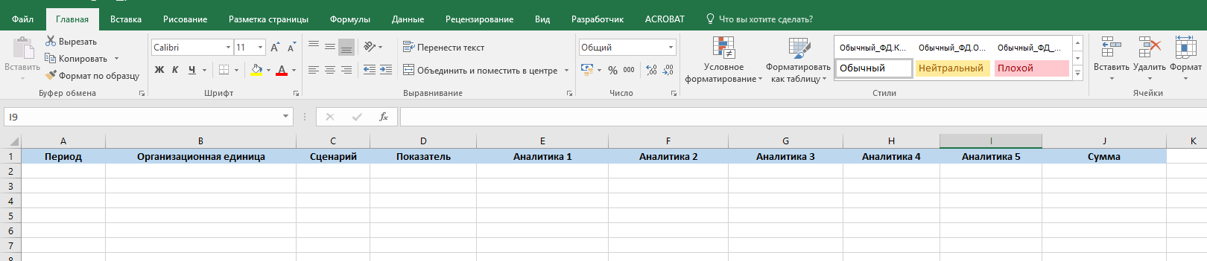
Результаты
Интеграция с учетными системами
Типовые механизмы УХ по обмену данными с системами 1С
Загрузка фактических данных из учетных систем осуществляется через внешние файлы с жесткой табличной структурой.
Настройка выгрузки в соответствующем формате осуществляется на стороне учетной системы с использованием таблиц соответствия оборотов и остатков по счетам показателям бюджетов.

Slide 13
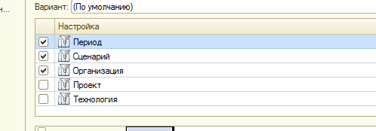
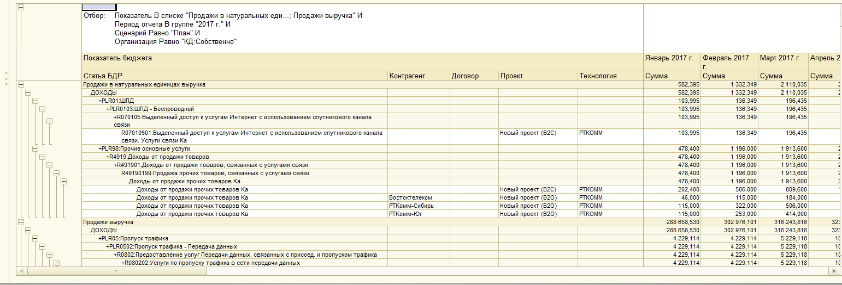
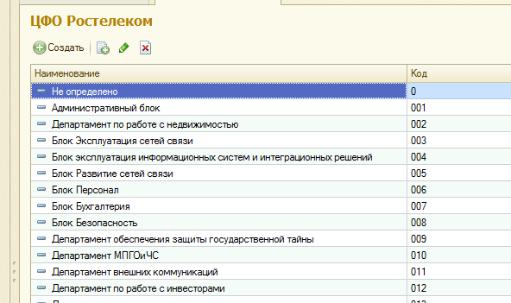
Результаты
Аналитическая отчетность
Детально параметризованная структура модели данных дает максимально гибкие настройки для построения отчетности.
Реализация дополнительных справочников и таблиц соответствия для построения аналитической отчетности
в соответствии с требованиями ГК Ростелеком

Slide 14


Спасибо за внимание
Терентьева Дарья
Руководитель отдела финансового учета
ООО «АКСИОМА-СОФТ»
129626 Москва, 3-я Мытищинская улица, 3с1 офис 713
+7 (495) 66-55-097
АО «РТКомм.РУ»
142784 г. Москва, п. Московский, Киевское ш., 22-й км, домовл. 6, стр. 1
+7 (495) 988-77-78
+7 (495) 988-39-96 (автоинформатор)
+7 (495) 988-77-76 (факс)
www.rtcomm.ru
info@rtcomm.ru
www.axioma-soft.ru
info@axioma-soft.ru

